Slide 1
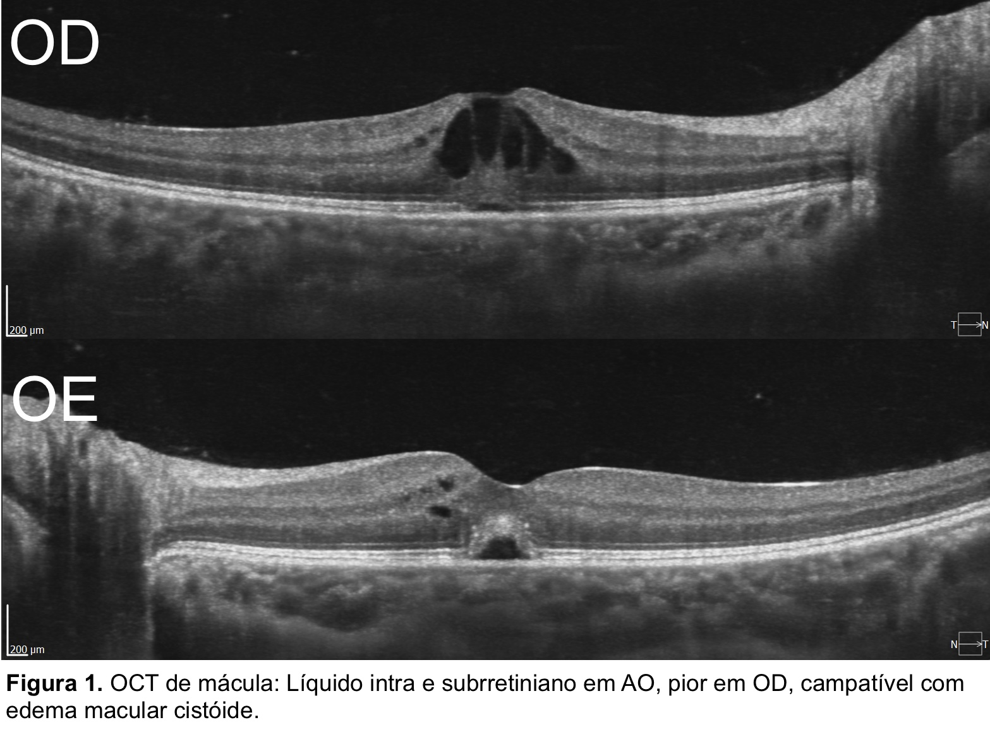
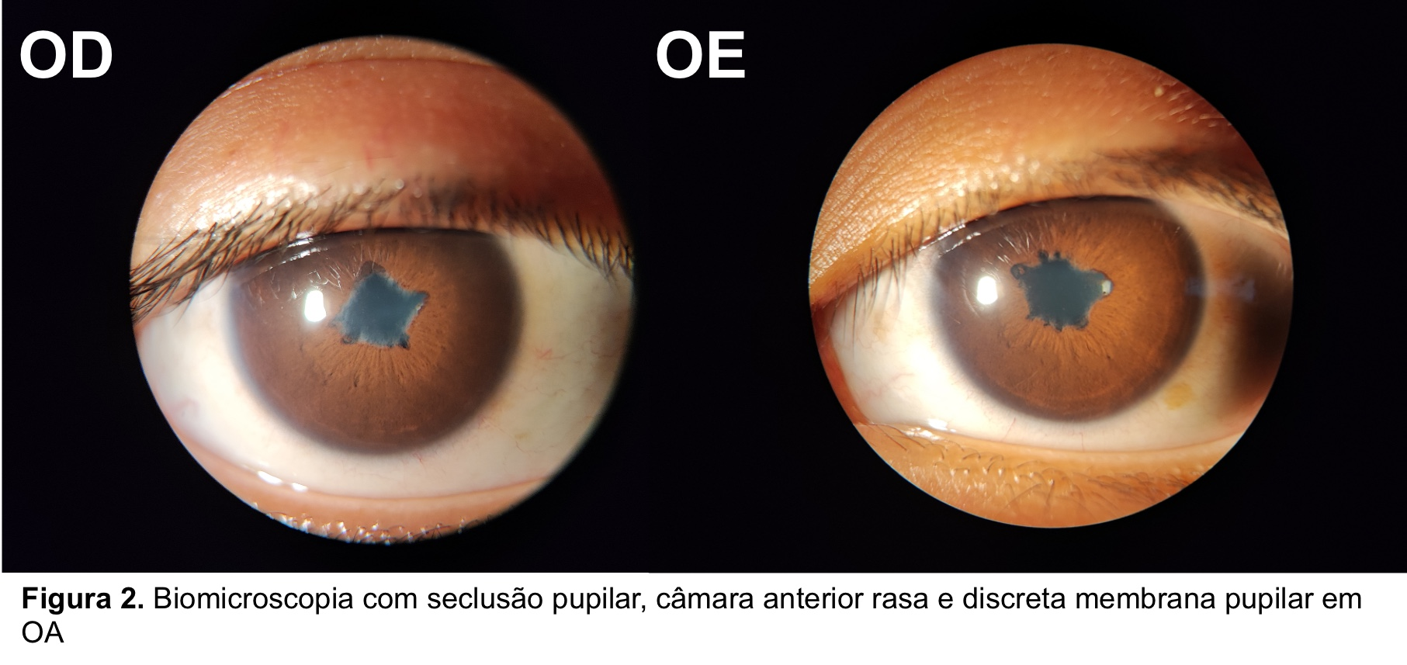
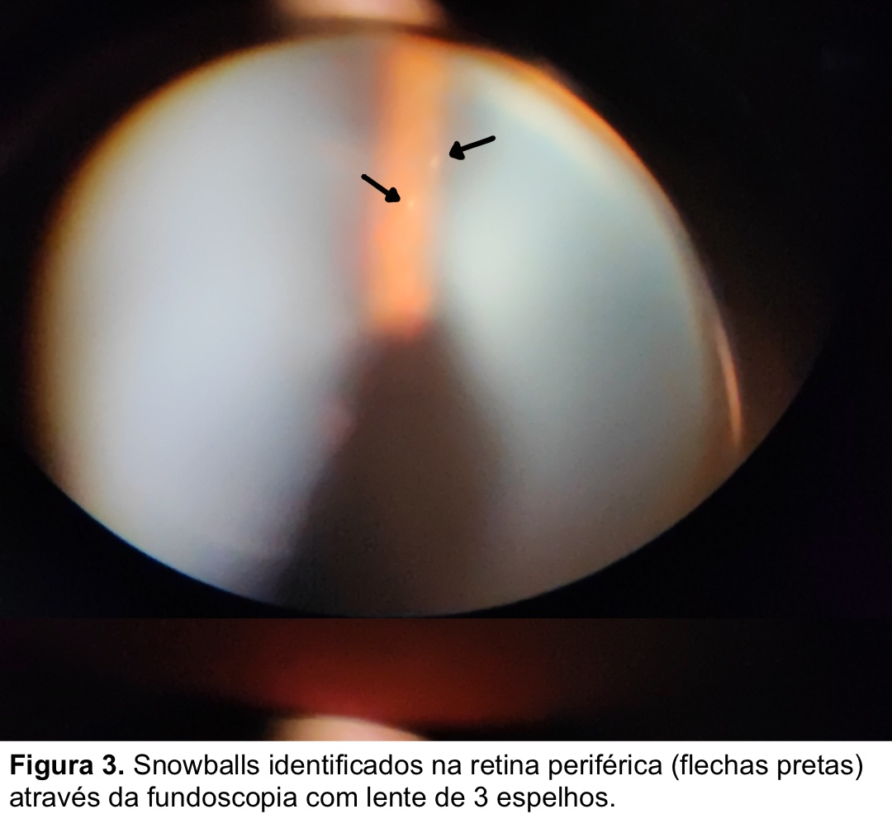
PARS PLANITIS ASSOCIADO À EDEMA MACULAR CISTOIDE COM PRESERVAÇÃO DA ACUIDADE VISUAL
Rafael Torres dos Santos¹ Ana Carolina Igami Nakassa¹ Rodolpho Takaishi Ninin Matsumoto² Masayassu Itikawa³
¹ Hospital de Olhos Noroeste do Paraná, ² Faculdade de Medicina da USP, ³ Universidade Federal do Paraná
INTRODUÇÃO
FIGURAS, TABELAS E GRÁFICOS
A Uveíte Intermediária, crônica e recorrente, manifesta-se insidiosamente, afetando predominantemente vítreo e retina periférica bilateralmente. Sua incidência é de 1,4-2:100.000, ocorrendo preferencialmente entre 15 e 40 anos. As causas variam de infecciosas a não infecciosas, sendo a forma idiopática (pars planitis) a mais comum, representando 70% dos casos. Clinicamente, apresenta sintomas como floaters, redução da acuidade visual, dor, fotofobia e hiperemia ocular, com acometimento do segmento anterior em 28-50% dos pacientes. A principal complicação, o edema macular cistoide (EMC), ocorre em 40-65% dos casos, impactando a acuidade visual.
RELATO DE CASO
Adolescente feminina, 16 anos, sem comorbidades, apresentou "vermelhidão" e dor ocular bilateral. Biomicroscopia revelou sinéquias posteriores e RCA, tratadas com corticoide tópico e cicloplégico. Elevação de VHS e PCR foram observadas, porém exames adicionais foram normais. Após episódios recorrentes, OCT de mácula (Figura 1) evidenciou EMC, conduzida conservadoramente por boa acuidade visual (20/25 no pior olho). Sinéquias posteriores (Figura 2) evoluíram, culminando em seclusão pupilar e aumento da PIO, sendo submetida à iridotomia em AO. "Snowballs" foram identificados na retina periférica (Figura 3). Mantém acuidade visual de 20/20 em AO com tratamento tópico. Aguarda encaminhamento urgente para reumatologia e especialista em uveíte via SUS.
DISCUSSÃO
.
O EMC, geralmente associado à piora visual, surpreendentemente apresentou boa visão após tratamento tópico, desafiando expectativas. Este caso destaca a complexidade da uveíte e a importância da personalização no tratamento. Entretanto, estudos mais amplos são necessários para validar essas observações.
REFERÊNCIAS BIBLIOGRÁFICAS
Proença RP, Bruxelas CFP, Dutra-Medeiros M, et al. Intermediate Uveitis. In Tech; 2023 [citado 2023 Out 23]. Disponível em: https://eyewiki.aao.org/Intermediate_Uveitis
Fardeau C, Champion E, Massamba N, et al. Uveitic macular edema. Eye. 2016; 30, 1277-1292.
Koronis S, Stavrakas P, Balidis M, et al. Update in treatment of uveitic macular edema. Drug Design, Development and Therapy. 2019; 13, 667-680.

